Slide 1
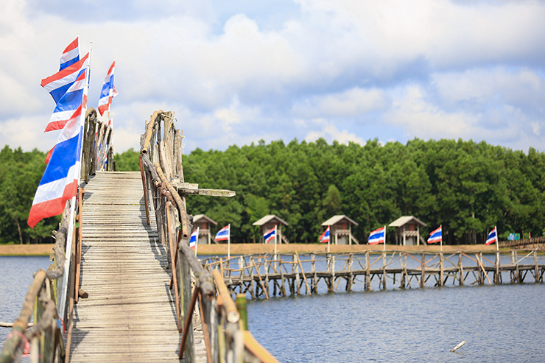

ข้อมูลทั่วไปและข้อมูลสาธารณสุข
วิสัยทัศน์จังหวัดชุมพร
“ชุมพรน่าอยู่ ประตูทองสองฝั่งทะเล
เกษตรกรรมยั่งยืน การท่องเที่ยวคุณภาพ”
สำนักงานสาธารณสุขจังหวัดชุมพร วิสัยทัศน์ “องค์กรหลักด้านสุขภาพ ที่รวมพลังสังคม สู่ชุมพรเมืองสุขภาวะ”

Slide 2
ข้อมูลทั่วไปและข้อมูลสาธารณสุข
ประจวบคีรีขันธ์
วิสัยทัศน์จังหวัดชุมพร
“ชุมพรน่าอยู่ ประตูทองสองฝั่งทะเล
เกษตรกรรมยั่งยืน การท่องเที่ยวคุณภาพ”
ปะทิว 48,346 คน
ท่าแซะ 86,062 คน
ระนอง
และ
เมียนมาร์
เมือง 149,768 คน
พื้นที่ 6,010 ตารางกิโลเมตร
(ชายทะเลยาว 220กม.)
ประชากร 509,650 คน (HDC ธันวาคม 2561)
ประกอบด้วย 8 อำเภอ 70 ตำบล 743 ตำบล
อ่าวไทย
สวี 73,123 คน
ทุ่งตะโก 25,434 คน
หลังสวน 76,642 คน
พะโต๊ะ 24,291 คน
ละแม 29,576 คน
สุราษฎร์ธานี
สำนักงานสาธารณสุขจังหวัดชุมพร วิสัยทัศน์ “องค์กรหลักด้านสุขภาพ ที่รวมพลังสังคม สู่ชุมพรเมืองสุขภาวะ”

